Slide 1
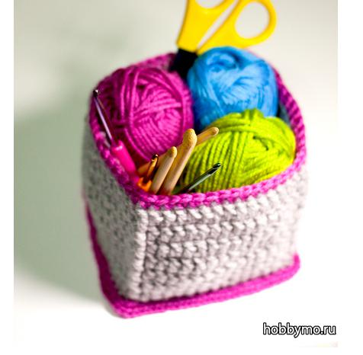
Вязание на коробке

Slide 2
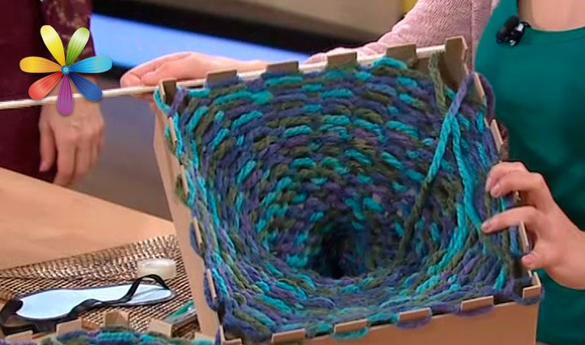
Цель:
Связать шарф из пряжи с помощью коробки.

Slide 3
Задачи:
воспитывать трудолюбие, аккуратность, усидчивость, терпение, умение довести начатое дело до конца, взаимопомощь при выполнении работы;
- развивать образное мышление, внимание, моторные навыки, творческие способности, фантазию;
- вырабатывать эстетический и художественный вкус;
- способствовать развитию интереса к видам рукоделия;
- помочь в определении выбора дальнейшего направления своей деятельности;

Slide 4
Санитарно-гигиенические требования при вязании:
1. Рабочее место должно быть хорошо освещено, свет дол­жен падать на работу с левой стороны.
2. Сидеть следует прямо, касаясь корпусом спинки стула. Расстояние от глаз до работы должно быть не менее 35-40 см, чтобы не развивалась близорукость, в глаза не попа­дали частички волокон, из которых состоит пряжа. 3. Перед началом и после работы следует вымыть руки, чтобы нитки и вязаное полотно не пачкались, а на руках не оставалось мелких волокон. 4. Незавершенное изделие лучше хранить, завернув в ткань или положив в пакет.

Slide 5
Где и когда появилось вязание и собственно петли, точно никто не знает, но с уверенностью можно сказать что, история возникновения вязания длится с незапамятных времен, это ремесло было известно уже до нашей эры. Впервые вязаная детская туфелька была обнаружена в египетской гробнице. По оценке археологов, туфелька была связана более 4 тысяч лет назад. Это говорит о том что, история вязания богата множеством пережитых времен и эпох.

Slide 6
С помощью чего можно вязать?

Slide 7
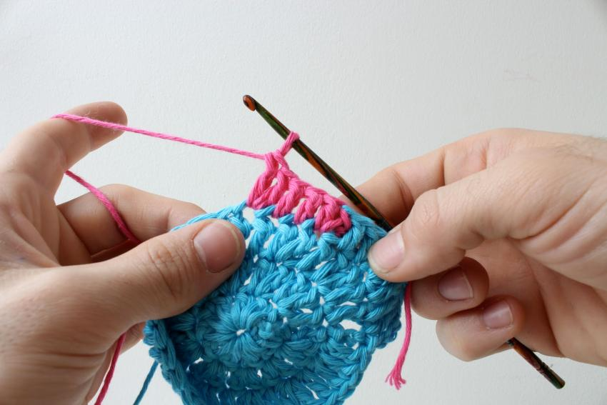
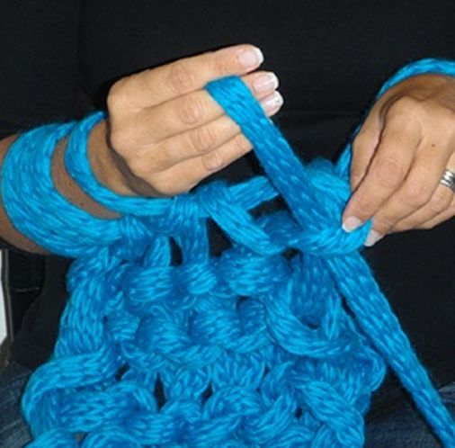

Slide 8
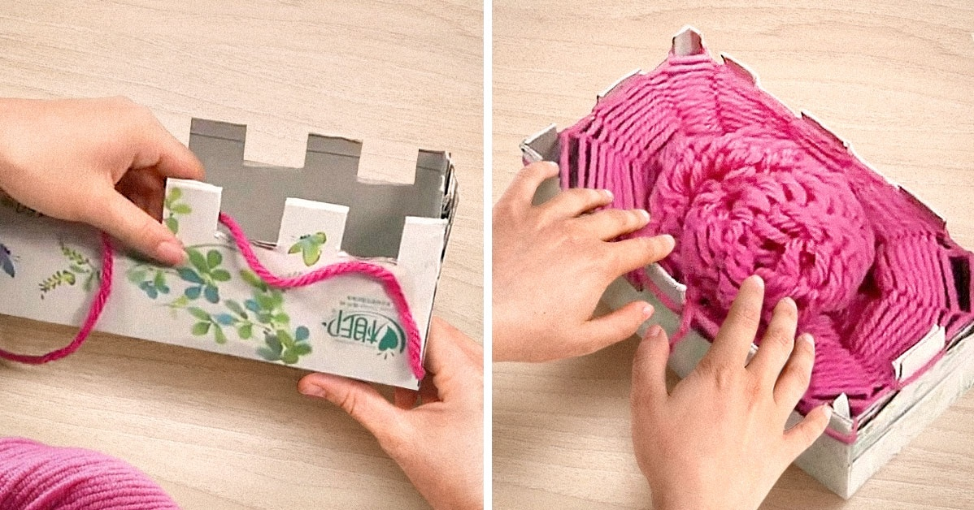

Slide 9
Сделай надрезы по периметру коробки на расстоянии 3 см друг от друга.
Глубина надреза должна получиться до 2 см.
Поочередно сделай ножницами выемки, чтобы получить зубцы, как на фото.
Углы коробки должны остаться целыми.

Slide 10
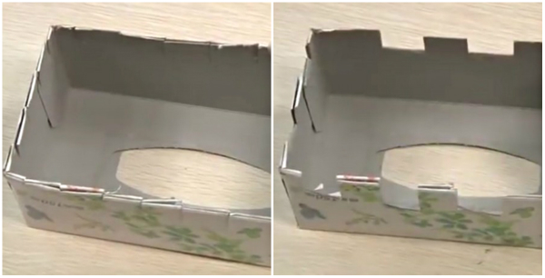

Slide 11
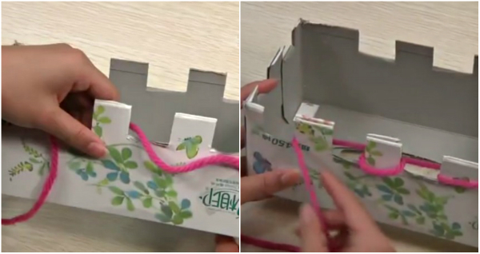
Закрепи нитку скотчем с внешней стороны. Огибай ниткой каждый зубец, двигаясь по периметру коробки.

Slide 12
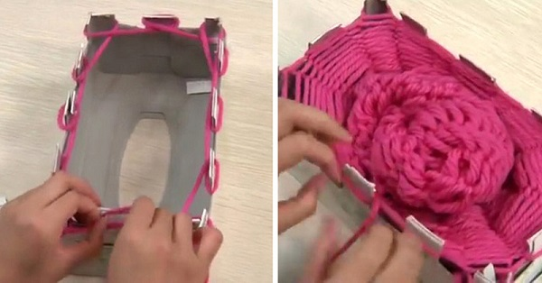
Как действовать дальше, подробно показано в видео, посмотри внимательно, чтобы не запутаться. Продолжай вязать до тех пор, пока не добьешься нужной длины изделия.

Slide 13
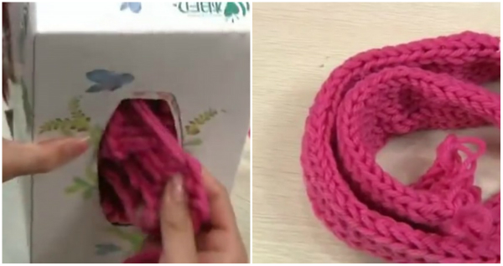
Вынимай шарф из коробки через отверстие. На последнем круге вязания закрепи нить.

Slide 14
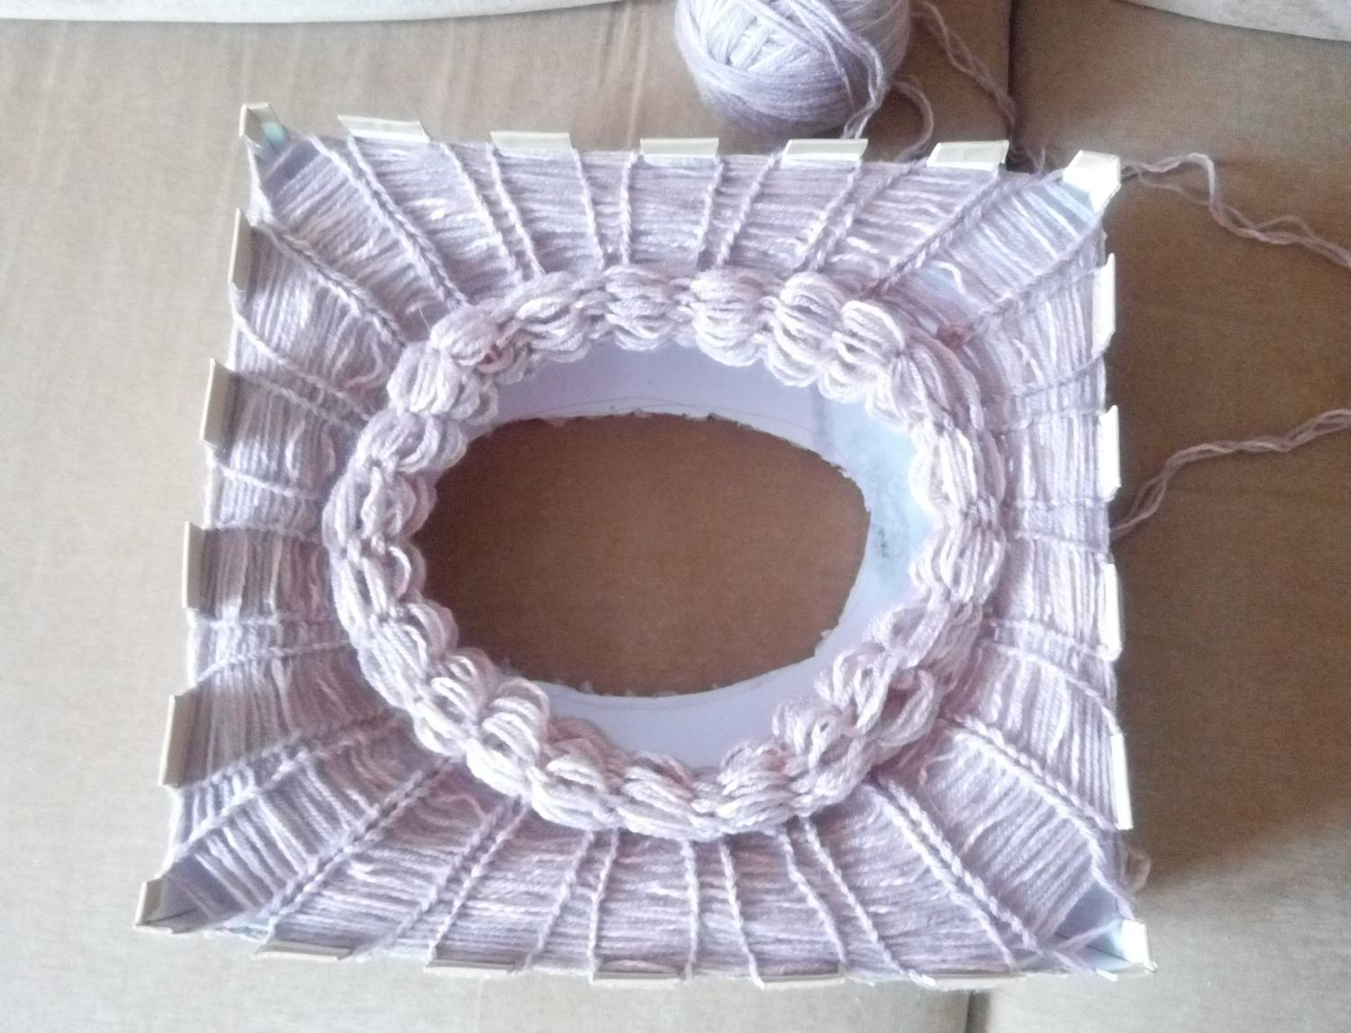

Slide 15
